Slide 1
Bladverliezende heesters
Groene Detailhandel

Slide 2
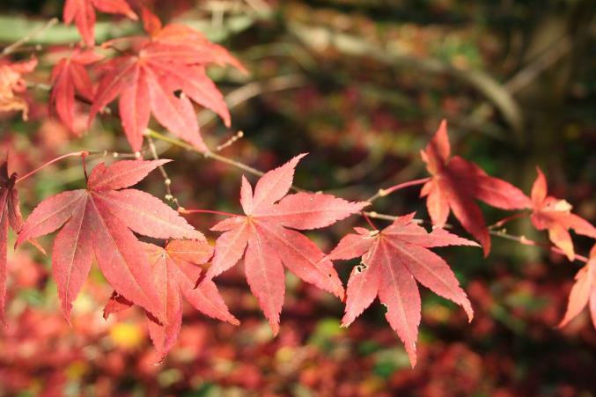
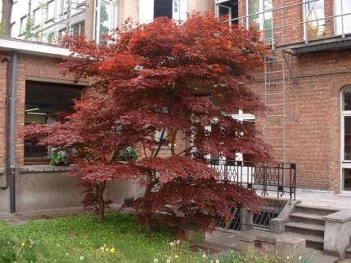
1. Acer palmatum ‘Atropurpureum’/ Rode japanse esdoorn

Slide 3
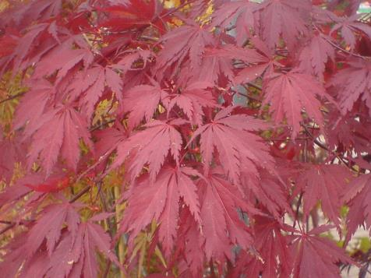
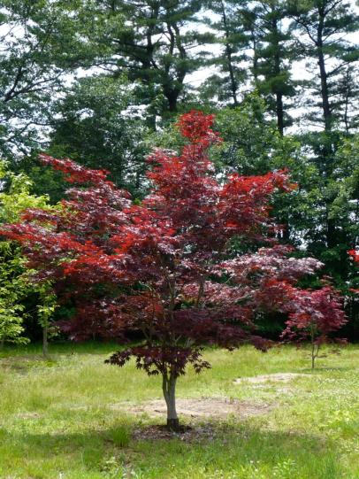
2. Acer palmatum ‘Bloodgood’/ Japanse esdoorn

Slide 4
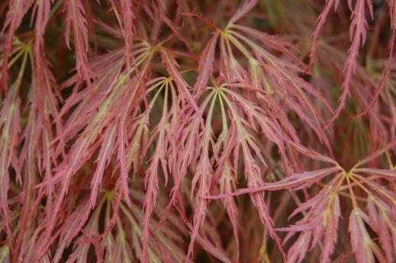
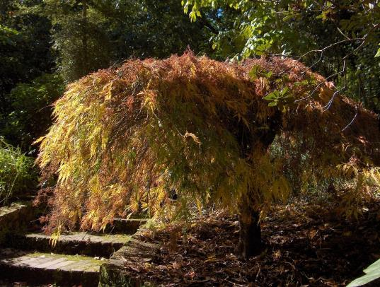
3. Acer palmatum ‘Dissectum’/ Japanse esdoorn

Slide 5
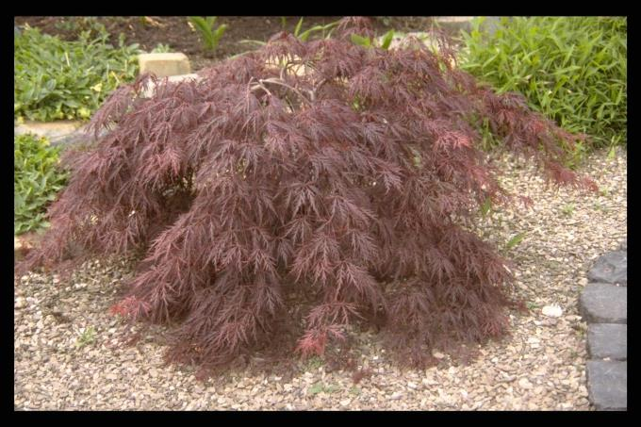
4. Acer palmatum ‘Garnet’/ Rode japanse esdoorn

Slide 6
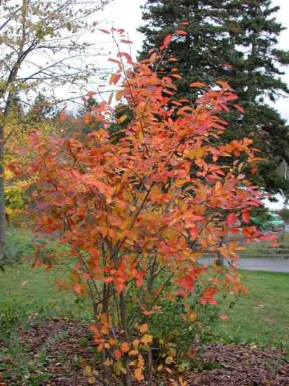
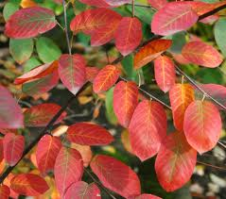
5. Amelanchier laevis ‘Ballerina’/ Krentenboompje

Slide 7
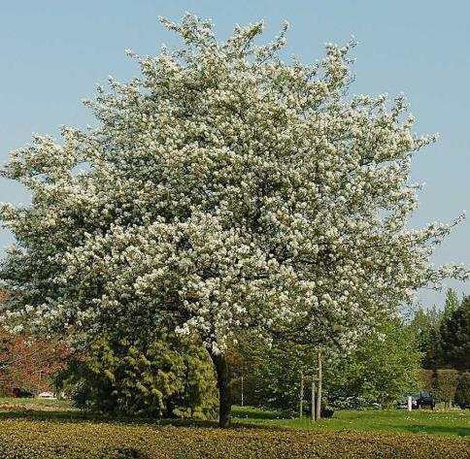
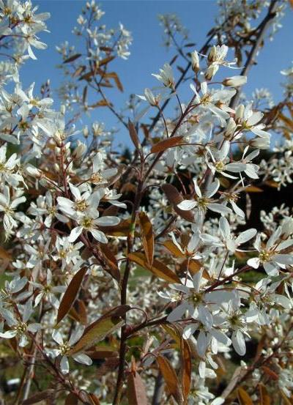
6. Amelancier lamarckii/ Drents krentenboompje

Slide 8
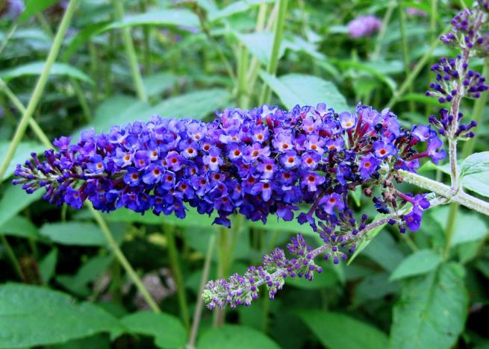
7. Buddleja davidii ‘Empire Blue’/ Vlinderstuik

Slide 9
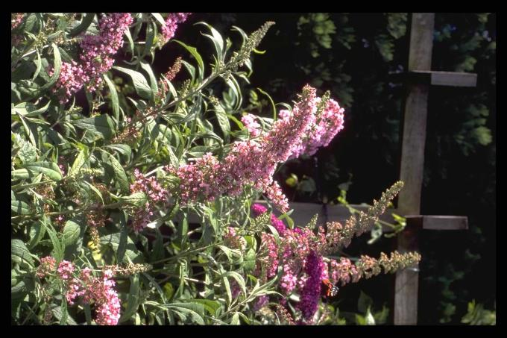
8. Buddleja davidii ‘ile de France’/ Vlinderstuik

Slide 10
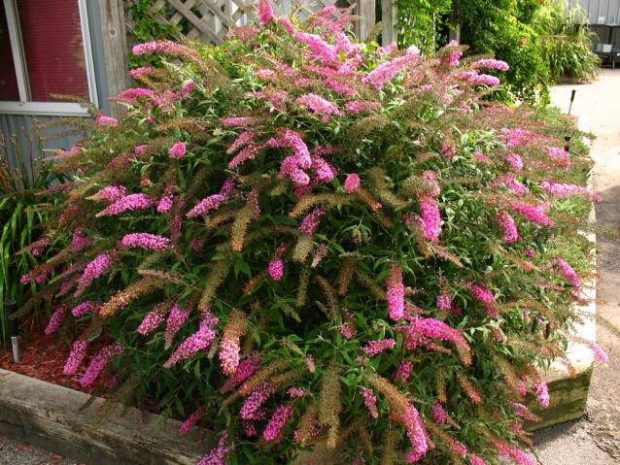
9. Buddleja davidii ‘Pink Delight’/ Vlinderstuik

Slide 11
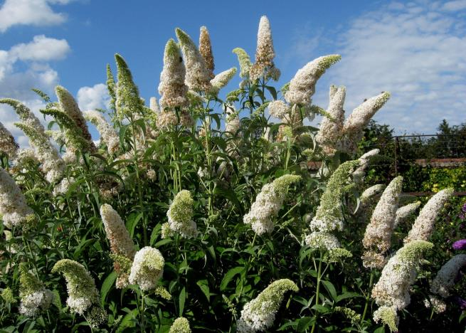
10. Buddleja davidii ‘White Profusion’/ Vlinderstuik

Slide 12
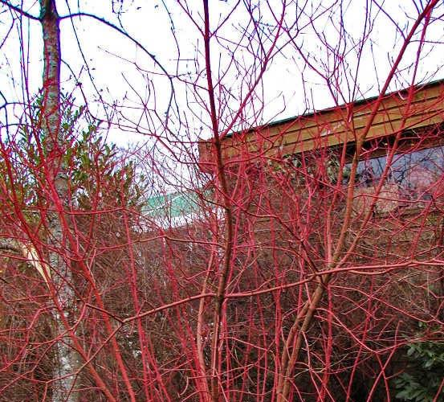
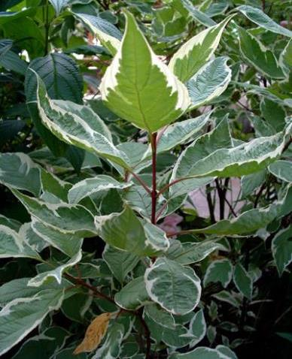
11. Cornus alba ‘Elegantissima’/ Witte kornoelje

Slide 13
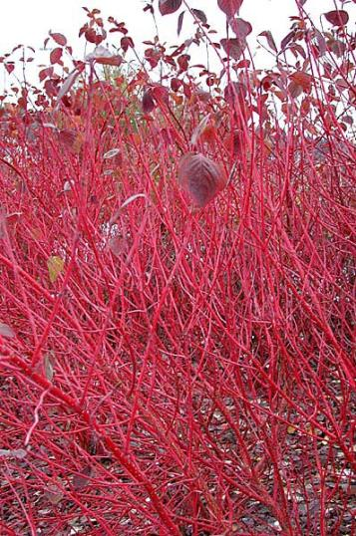
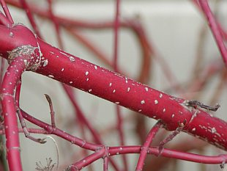
12. Cornus alba ‘Sibirica’/ Witte kornoelje

Slide 14
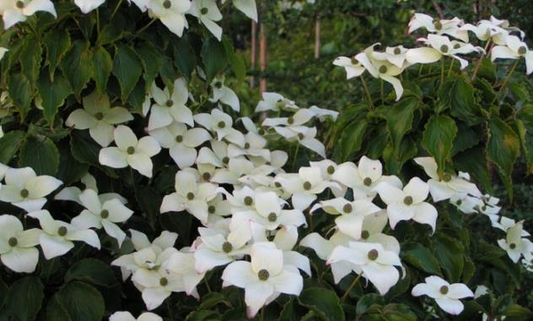
13. Cornus kousa/ Japanse kornoelje

Slide 15
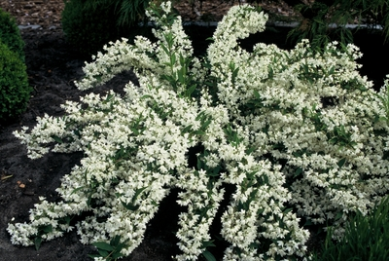
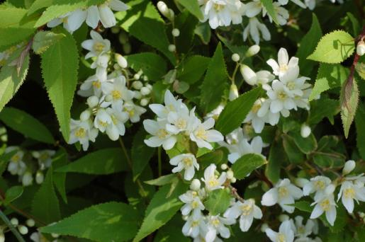
14. Deutzia gracilis / Bruidsbloem

Slide 16
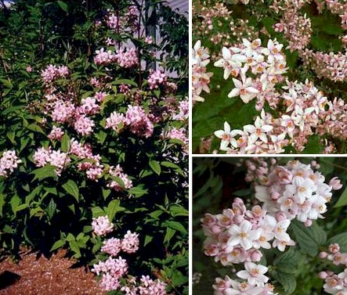
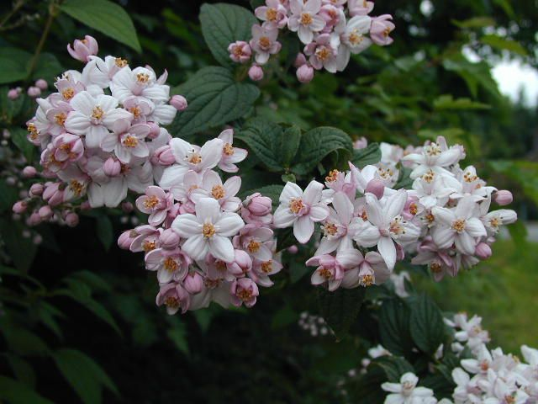
15. Deutzia hybrida ‘Mont Rose’/ Bruidsbloem

Slide 17
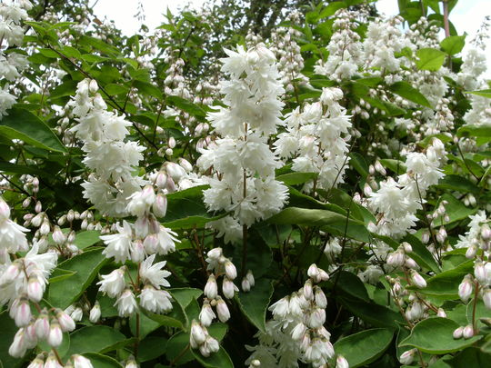
16. Deutzia scabra ‘Plena’/ Bruidsbloem

Slide 18
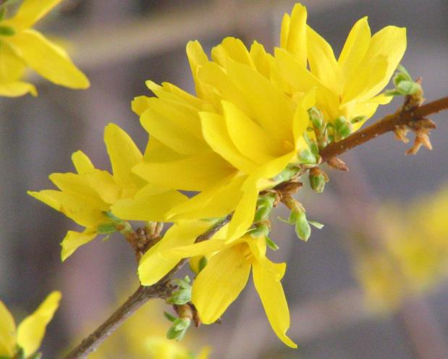
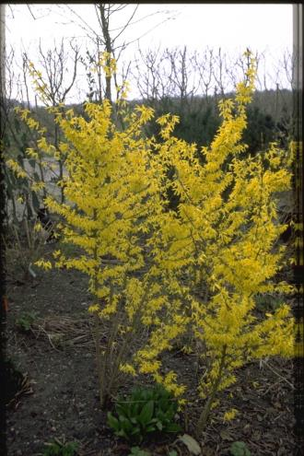
17. Forsythia x intermedia ‘Spectabilis’/ Chinees klokje

Slide 19
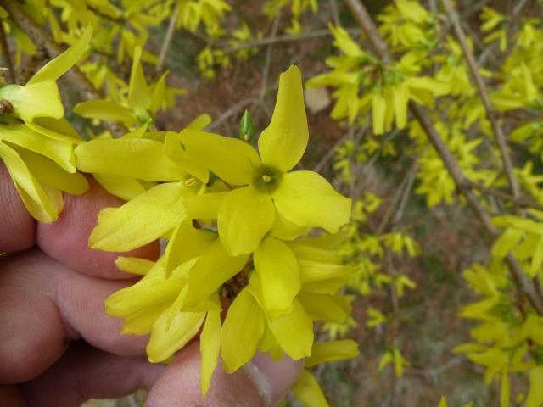
18. Forsythia x intermedia ‘Flojor’/ Chinees klokje

Slide 20
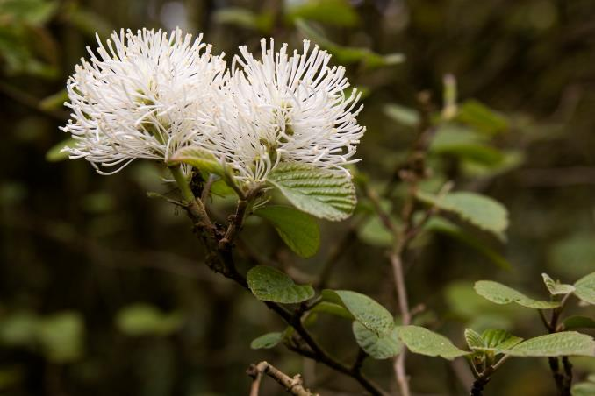
19. Fothergilla major/ Flessenborstelplant

Slide 21
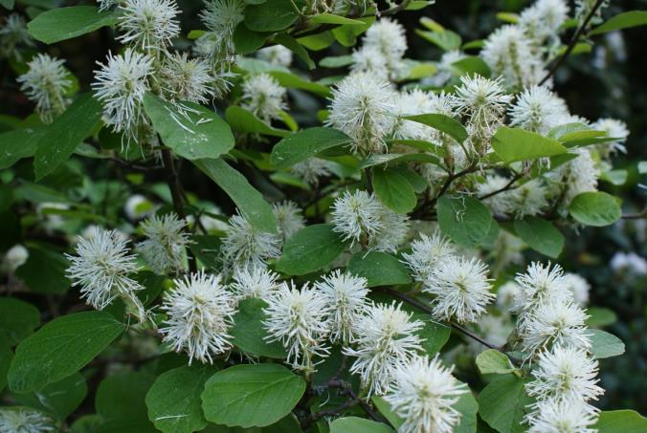
20. Fothergilla gardenii/ Flessenborstelplant

Slide 22
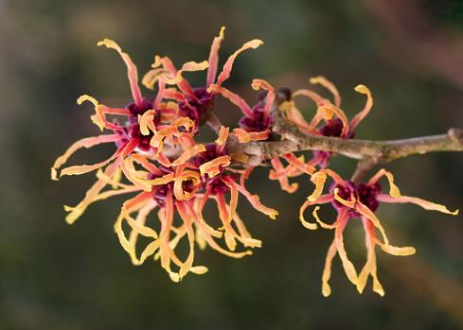
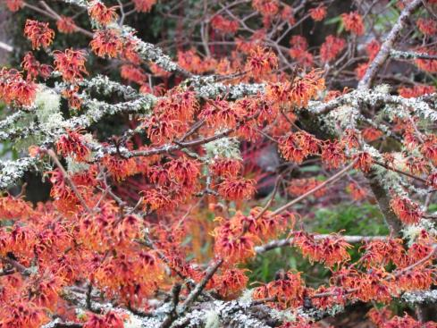
21. Hamamelis x intermedia ‘Jelena’/ Japanse toverhazelaar

Slide 23
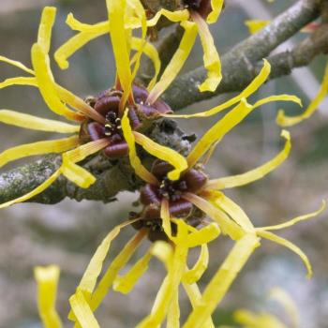
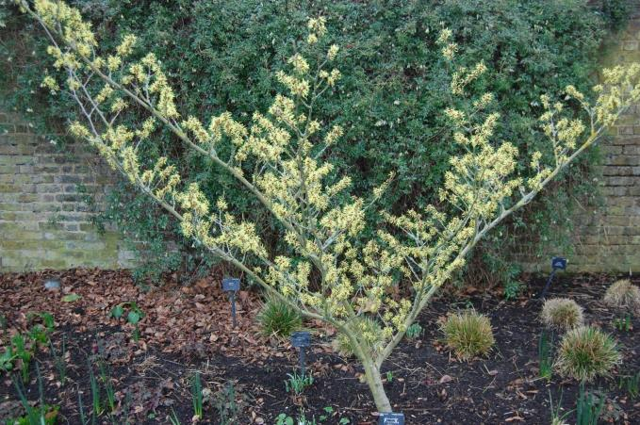
22. Hamamelis x intermedia ‘Pallida’/ Japanse toverhazelaar

Slide 24
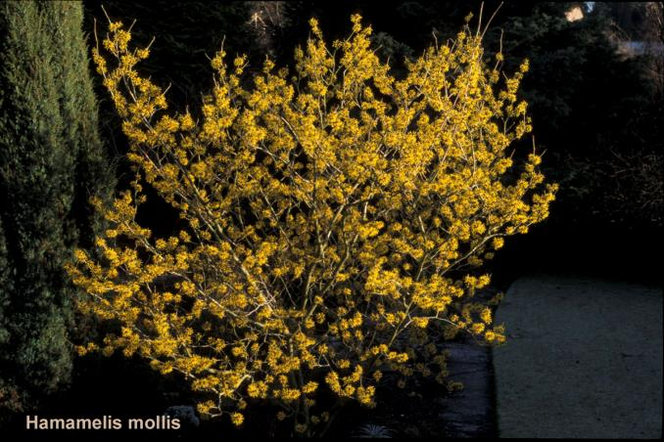
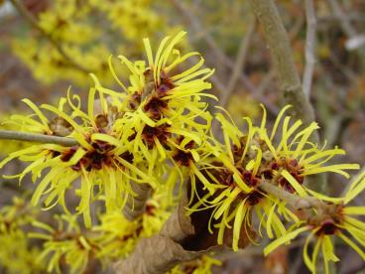
23. Hamamelis mollis/ toverhazelaar

Slide 25
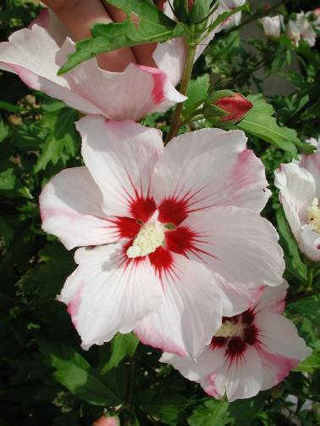
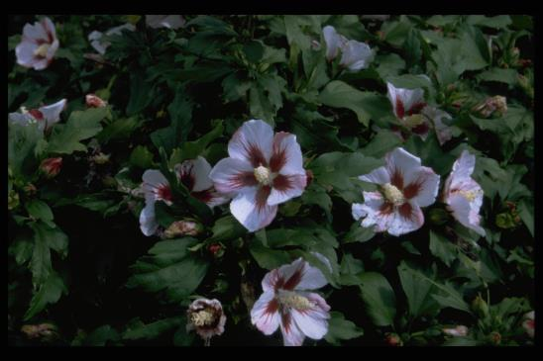
24. Hibiscus syriacus ‘Hamabo’/ Chinese roos/ althaeastruik

Slide 26
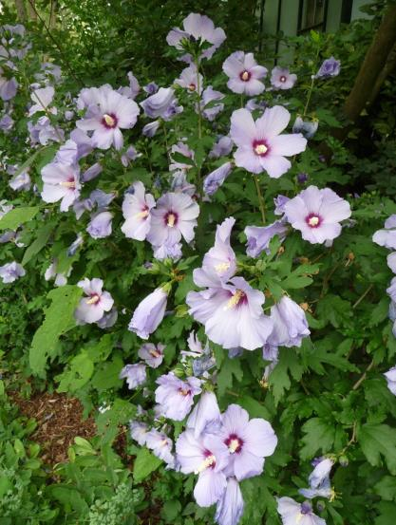
25. Hibiscus syriacus ‘Oiseau Bleu’/ Chinese roos/ althaeastruik

Slide 27
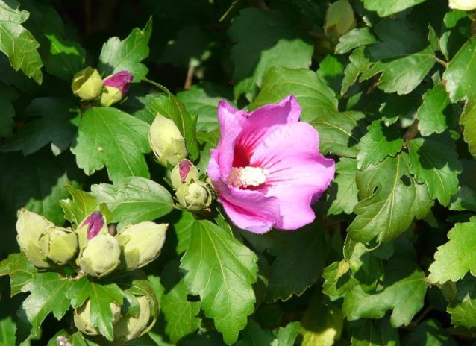
26. Hibiscus syriacus ‘Woodbridge’/ Chinese roos/althaeastruik

Slide 28
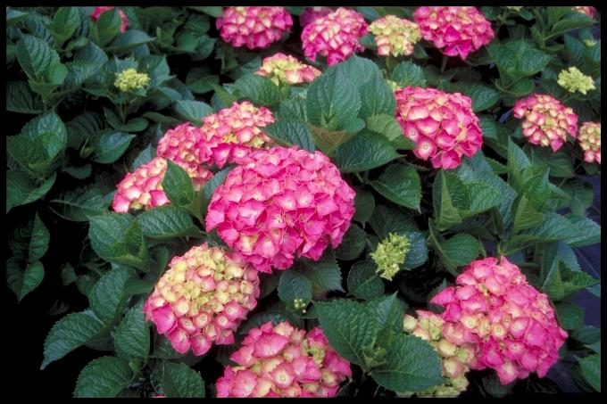
27. Hydrangea macrophylla ‘Masja’/ Hortensia

Slide 29
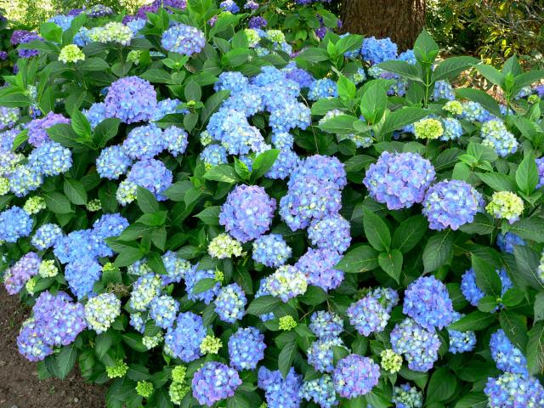
28. Hydrangea macrophylla / Hortensia

Slide 30
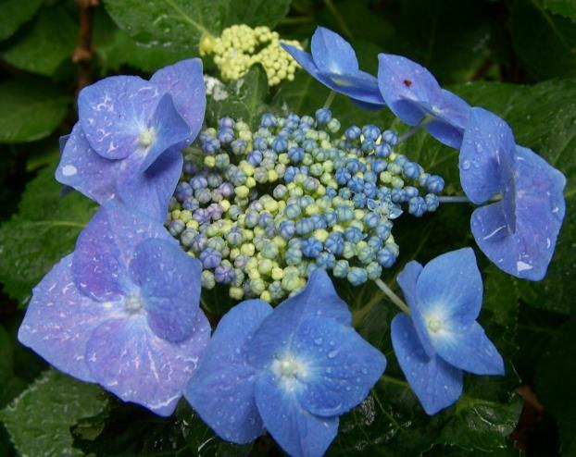
29. Hydrangea macrophylla ‘Blaumeise’/ Hortensia

Slide 31
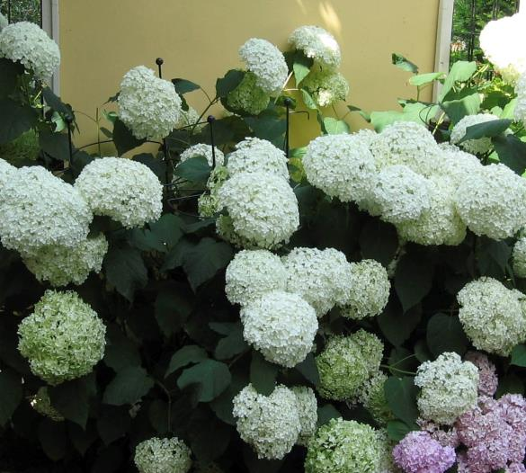
30. Hydrangea arborescens ‘Annabelle’/ Hortensia

Slide 32
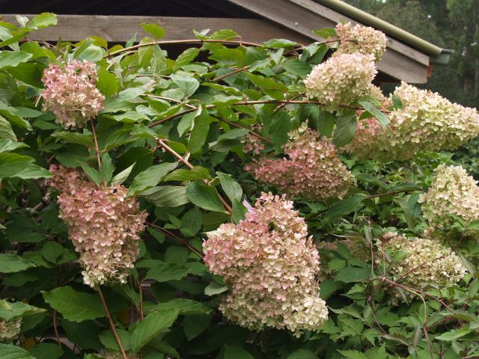
31. Hydrangea paniculata ‘Grandiflora’/ Pluimhortensia

Slide 33
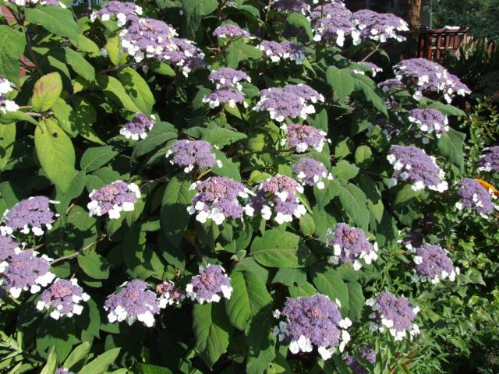
32. Hydrangea aspera ‘Macrophylla’/ Hortensia

Slide 34
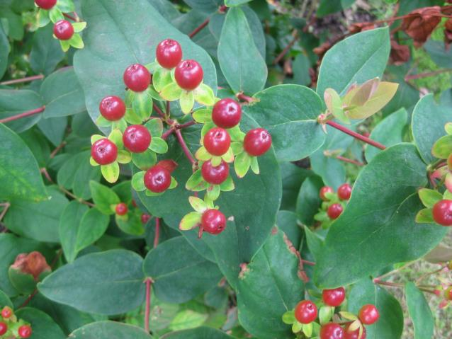
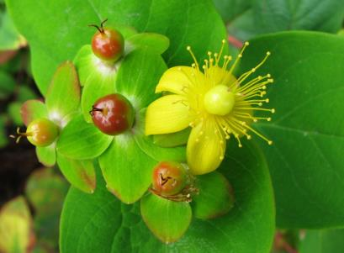
33. Hypericum androsaemum / Hertshooi

Slide 35
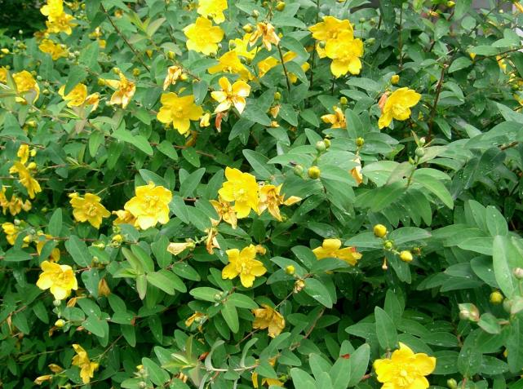
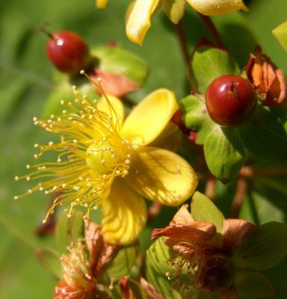
34. Hypericum ‘Hidcote’/ Hertshooi

Slide 36

35. Hypericum inodorum ‘Elstead’/ Hertshooi

Slide 37

36. Magnolia x soulangeana / Valse tulpenboom/ beverboom

Slide 38


37. Magnolia stellata/Stermagnolia

Slide 39

38. Magnolia ‘Susan’/ Magnolia

Slide 40


39. Philadelphus ‘Lemoinei’/ Boerenjasmijn

Slide 41

40. Philadelphus ‘Manteau d’Hermine’/ Boerenjasmijn

Slide 42


41. Philadelphus ‘Virginal’/ Boerenjasmijn

Slide 43


42. Ribes sanguineum ‘King Edward Vii’/ Rode ribes

Slide 44


43. Spiraea arguta/ Spirea/ Spierstruik

Slide 45

44. Spiraea nipponica / Spirea/ Spierstruik

Slide 46


45. Spiraea x vanhouttei / Spirea/ Spierstruik

Slide 47


46. Spiraea japonica ‘Little Princess’/ Spirea/ Spierstruik

Slide 48

47. Spiraea japonica ‘Goldmound’/ Spirea/ Spierstruik

Slide 49

48. Viburnum x bodnantense ‘Dawn’/ Winterbloeiende viburnum

Slide 50


49. Viburnum x carlcephalum/ Viburnum

Slide 51

50. Viburnum opulus/ Gelderse roos

Slide 52


51. Viburnum opulus ‘Roseum’/ Gewone sneeuwbal

Slide 53


52. Viburnum plicatum ‘Mariesii’/ Japanse sneeuwbal

Slide 54

53. Weigela ‘Bristol Ruby’/ Weigelia

Slide 55

54. Weigela ‘Candida’/ Weigelia

Slide 56


55. Weigela florida ‘Foliis Purpureis’/ Weigelia

Slide 57

56. Weigela florida ‘Variegata’/ Bonte weigelia

